Slide 1
TicTacToe (https://tictactoe-aeec0.web.app/)
Storyboard
Document Version | Last Updated | Organization | Author
마스터 텍스트 스타일을 편집합니다
마스터 텍스트 스타일을 편집합니다
마스터 텍스트 스타일을 편집합니다
김세운

Slide 2
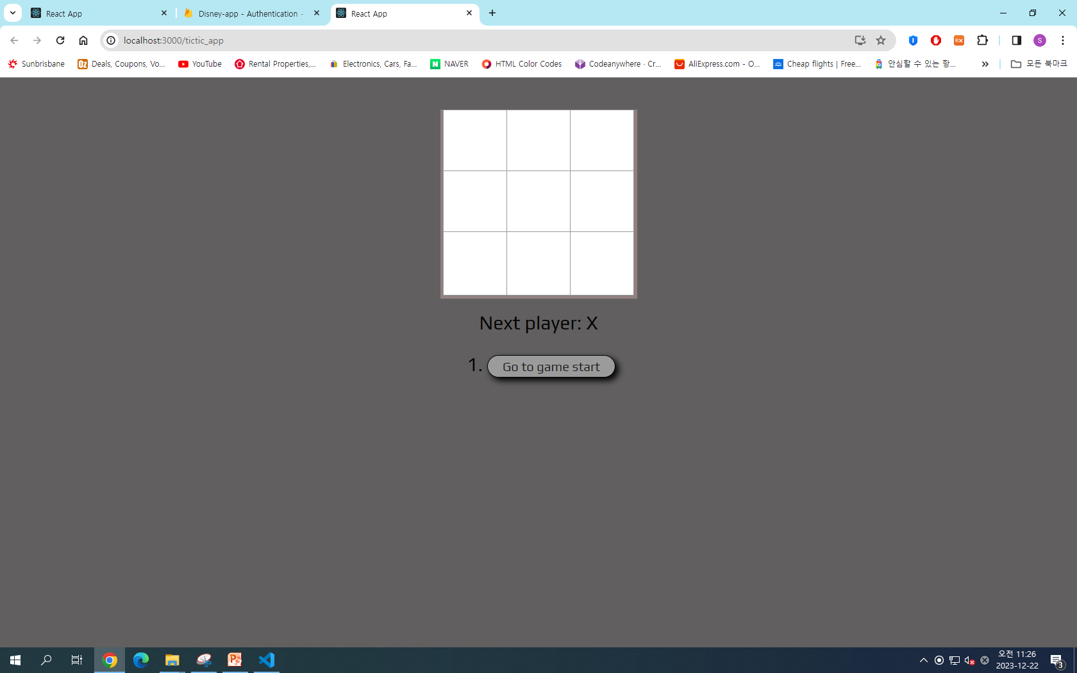
메인
틱텍토 메인페이지
https://tictactoe-aeec0.web.app/
게임 보더
플레이어 및 게임 승자 결과
게임 히스토리
₁
게임 보더 온클릭 적용후 눌리면 제일
처음플레이어인 X 부터 시작
어떤 플레이어 가 시작 하는 게임상황
표시
게임 히스토리및 상황 표시(상세설명)
다음 프레젠테이션
₂
₃

Slide 3
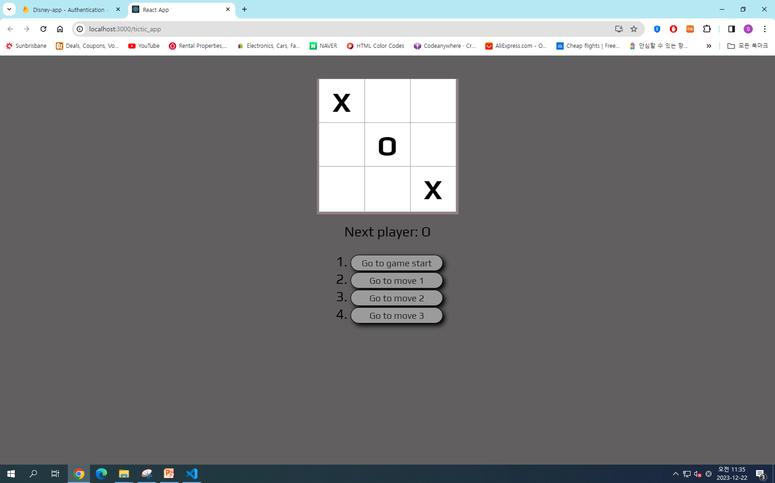
게임중
메인페이지
https://tictactoe-aeec0.web.app/
다음 플레이어
게임 히스토리
X 가 플레이한 다음 그다음 플레이어가
O 라고 알려준다
게임 턴 마다 히스토리에 저장 되는데
그걸 순서대로 보여준다
(그순서를 누를시 그때 화면으로
다시 돌아갈수있다)
₁
₂

Slide 4
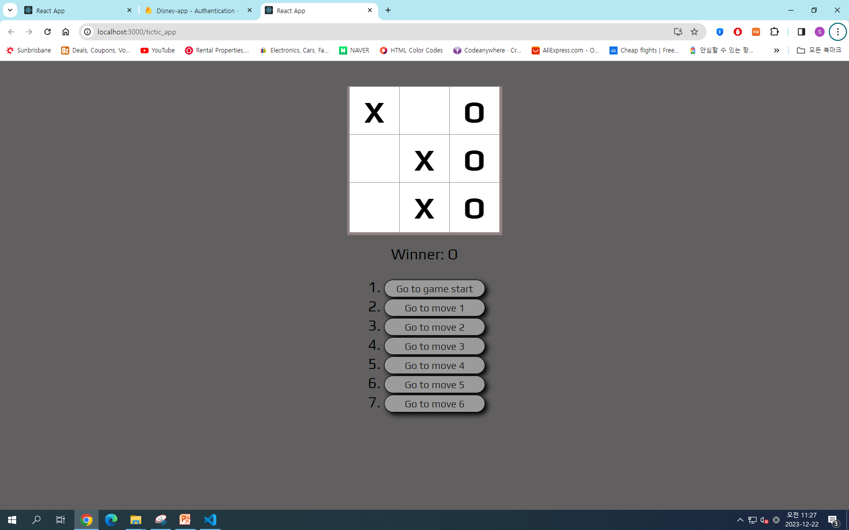
게임중(승자)
메인페이지
https://tictactoe-aeec0.web.app/
위너(승자)
승자 표시 게임이 끝이나면 승자가 어떤
모양인지 나온다 X인지 O 인지.
₁

Slide 5
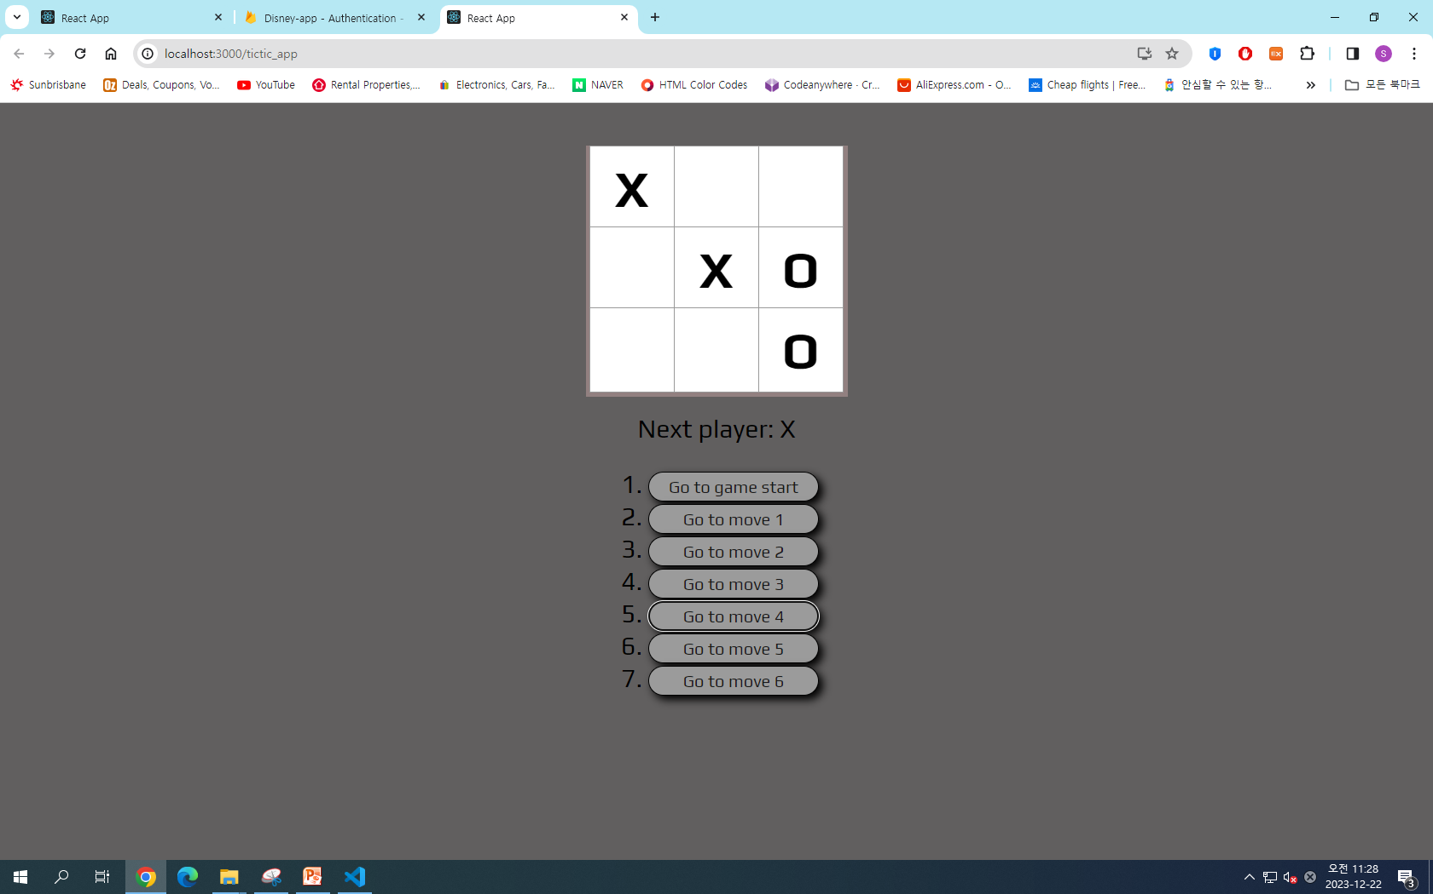
5번클릭시 돌아가기
메인
https://tictactoe-aeec0.web.app/
5번째 턴
5번을 누르면 5번재 턴으로 돌아간다
₁

Slide 6
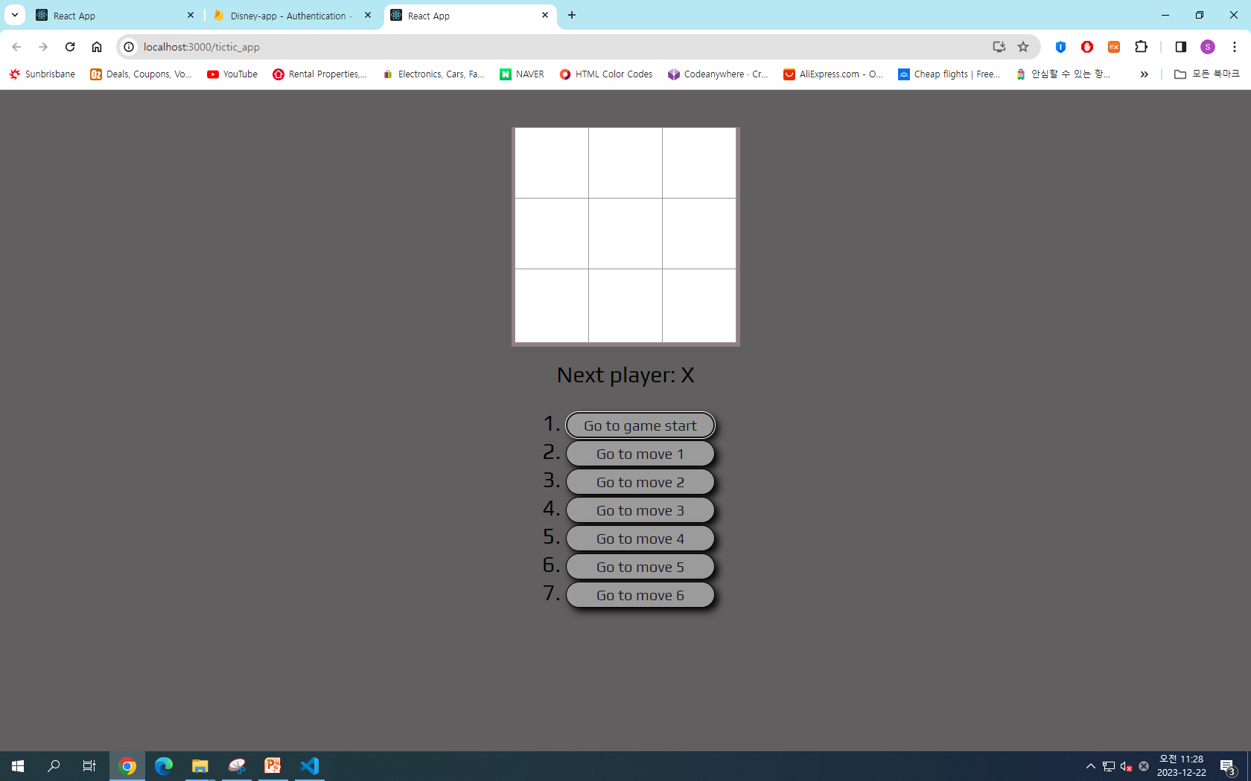
1번 클릭시 첫화면
메인
https://tictactoe-aeec0.web.app/
첫화면으로 돌아가기
1번 클릭시 제일 처음 나왔던 화면
상태로 돌아간다
2. 모든 버튼에는 쉐도루 효과와 커서 가 손
모양으로 바뀌는 CSS 를 줬다.
₁

